Slide 1
SLOVESA – typ II.
ČKZK1 - 5. LEKCE
nová slova
Zuzana Lehoučková (ÚJOP – Voršilská)

Slide 2
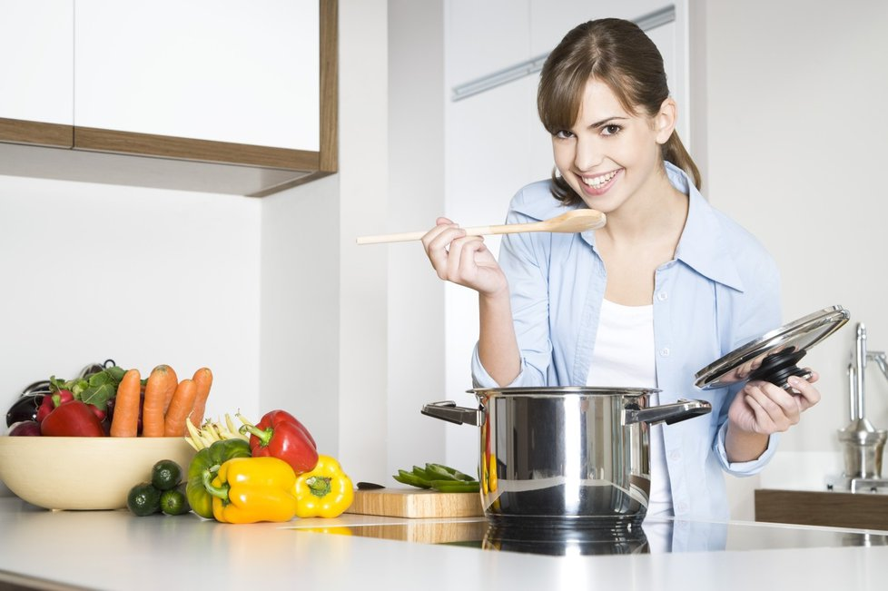
vařit

Slide 3
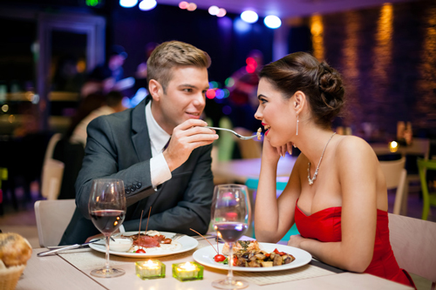
večeřet

Slide 4
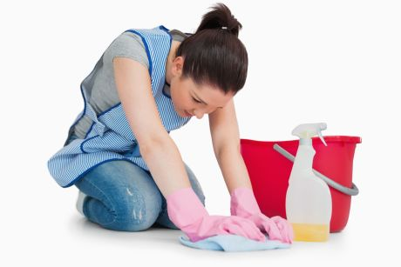
uklízet

Slide 5
cvičit

Slide 6
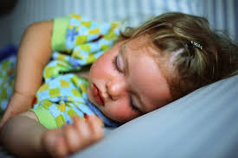
spát

Slide 7
rozumět

Slide 8
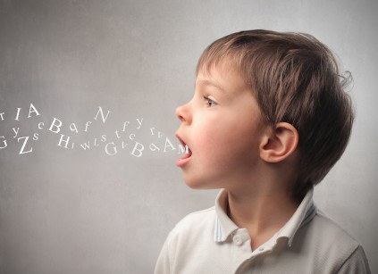
mluvit

Slide 9
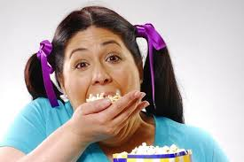
jíst

Slide 10
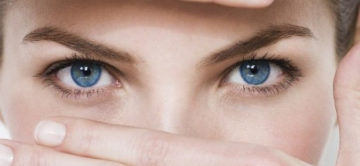
vidět

Slide 11
Adéla Klára Lenka
Lucie Simona Tom a Petra

